Slide 1
MINNO® Innovaatioprojekti 2016 - Loppukatselmus
Tiimin nimi
Projektin nimi
Päivämäärä

Slide 2
Tässä kalvosetissä tiimimme esittelee projektin ja siitä opitut asiat.

Slide 3
Mikä MINNO® on?

Slide 4
Tiimin nimi
Tiimin jäsenet ja meilit, roolit

Slide 5
Ryhmänne vastaanottama haaste ja tilaaja

Slide 6
Ratkaisu - Projektikuvaus

Slide 7
Lopputulos – mikä? Ja kuvia, linkkejä
Lopputulosten käyttöoikeuden omistaa tilaaja, Metropolia ja tiimin jäsenet yhdessä sopimuksen mukaan (varmista, että sopimus on toimitettu opettajalle)

Slide 8
Kuvia lisää

Slide 9
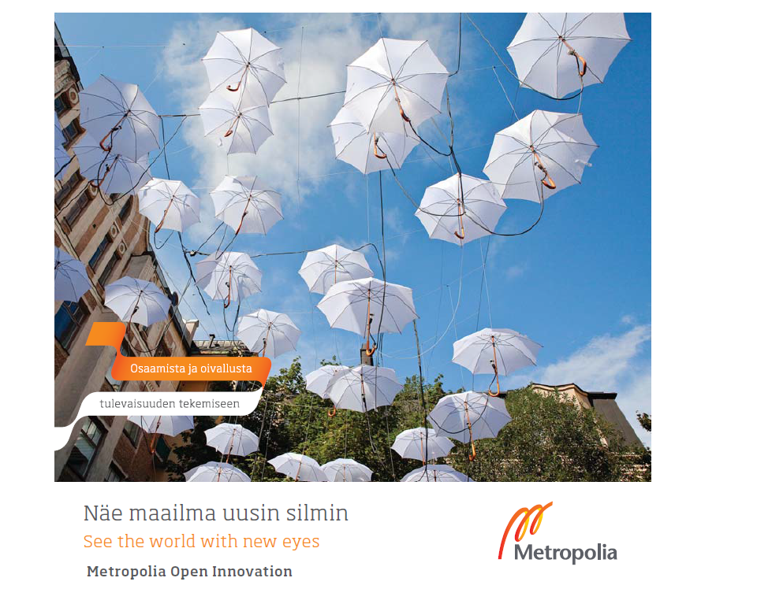

Slide 10
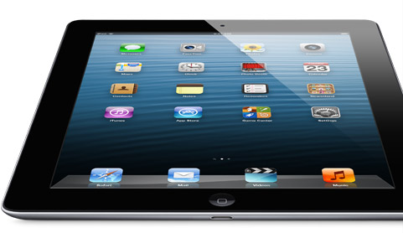


Tässä esimerkki miten lopputuotosta voi kuvata, poista nämä kalvot lopullisesta esityksestä
Lopputuotoksen nimi tai kuvaus
KUVA tähän
Työelämän haaste: Mihin haasteeseen etsittiin uutta ratkaisua? Ks. Seuraavan kalvon esimerkki
Tulokset: Kuvailuteksti
Kuvailu jatkuu
Tilaaja/yhteistyökumppani
Luettele projekteihin osallistuneiden opiskelijat ja opiskelijoiden koulutusalat
Linkki/ Linkit lisätietoihin tai raportteihin
Ohjaava opettaja
Yhteyshenkilö lisätietoja varten
Notes:
Susanna Tikkanen DEVELOPER, COMMUNICATIONS SHERIFF susanna.tikkanen@iki.fi
Heini Honkaniemi DEVELOPER, CONTENT MANAGER heinihonkaniemi@gmail.com
Arttu Volanto DEVELOPER, PROJECT MANAGER arttu.volanto@gmail.com

Slide 11
Laulunopetussovellus
Esimerkki, poista tämä kalvo lopullisesta esityksestä!
Haaste: Koulujen musiikinopettajilla
ei ole riittävää tietotaitoa ja välineitä opettaa laulua
Laulua kaikille! > ensimmäinen suomenkielinen digitaalisessa muodossa oleva kattava opetusmateriaalikokonaisuus laulunopetukseen. Materiaali on suunnattu ja suunniteltu peruskouluikäisten 7-12 vuotiaiden lasten opetukseen.
Mobiilisovellus, joka sisältää musiikkia, videoita ja tekstiä ja helppo, intuitiivinen, mielenkiintoinen ja hauska.
Musiikkipedagogi, graafikko, musiikin tuottaja, videoiden tuottaja, koodaaja, markkinointi/myynti
Yhteistyökumppani: ei ole, syntynyt opiskelijoiden työelämässä löytämästä tarpeesta
AVEKin järjestämään cd² –pitchauskilpailun neljän parhaan joukossa 2500 e palkinto
Ohjaava opettaja Laura-Maija Hero/ Kulttuurituotanto
Notes:
Susanna Tikkanen DEVELOPER, COMMUNICATIONS SHERIFF susanna.tikkanen@iki.fi
Heini Honkaniemi DEVELOPER, CONTENT MANAGER heinihonkaniemi@gmail.com
Arttu Volanto DEVELOPER, PROJECT MANAGER arttu.volanto@gmail.com

